Slide 1

Nhiệt liệt chào mừng các thầy cô về dự giờ lớp 3B
Môn: TOÁN
GV thực hiện : Đỗ Thị Huế
Sinh năm: 1975

Slide 3


Slide 4


Trò chơi:
Chuyền bóng

Slide 6


Chủ đề 4
PHÉP NHÂN, PHÉP CHIA TRONG PHẠM VI 100
Bài 23
Nhân số có hai chữ số với số có một chữ số ( Tiết 1)

Slide 7


Slide 8
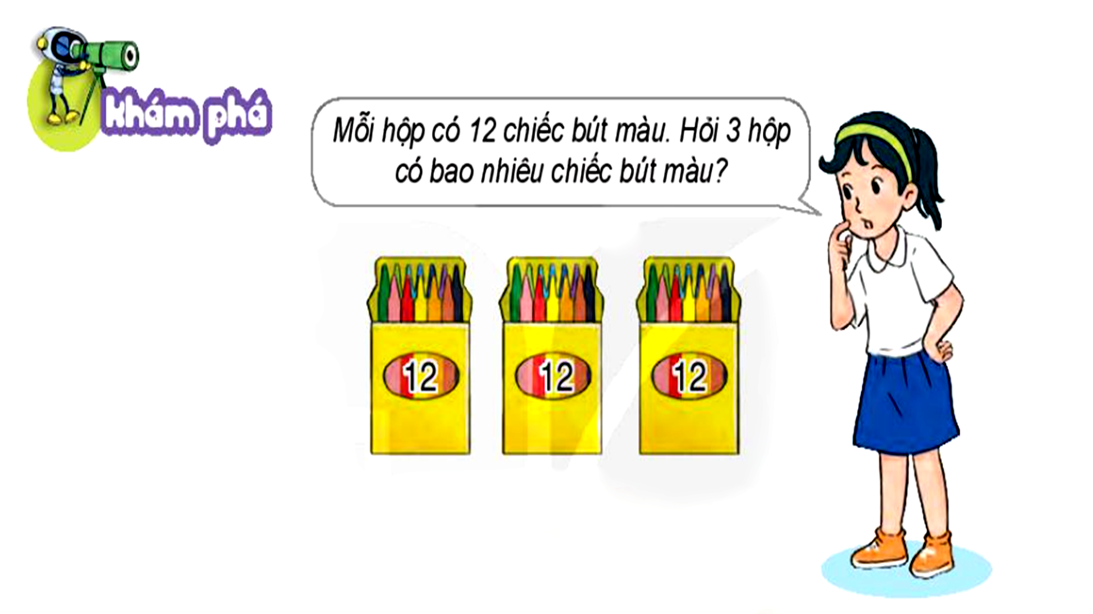
12 x 3 = ?

Slide 9

12 + 12 + 12 = 36
Đặt tính rồi tính thế này nhé!
12 x 3 = 36
12
3
3 nhân 2 bằng 6, viết 6
3 nhân 1 bằng 3, viết 3
3
6
12 x 3 = 36

Slide 10


Slide 11
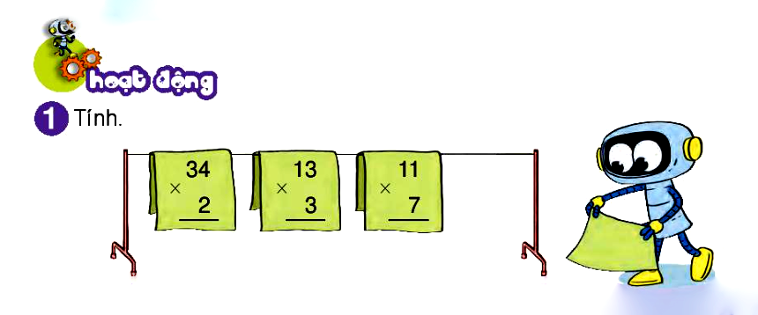
68
39
77

Slide 13


2. Tính nhẩm theo mẫu
Mẫu: 20 x 3 = ?
Nhẩm: 2 chục x 3 = 6 chục
20 x 3 = 60
10 x 8 20 x 4
30 x 3 40 x 2
Thảo luận nhóm

Slide 14




VƯỢT CHƯỚNG
NGẠI VẬT

Slide 15





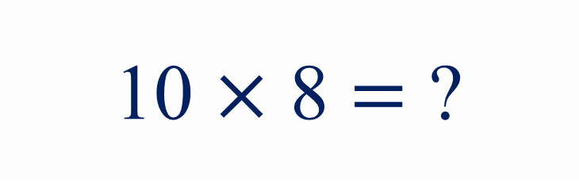
10 $×$ 8 $=$ ?
80
Không trả lời được thì mình giúp cho để qua vòng nhé!
80

Slide 16
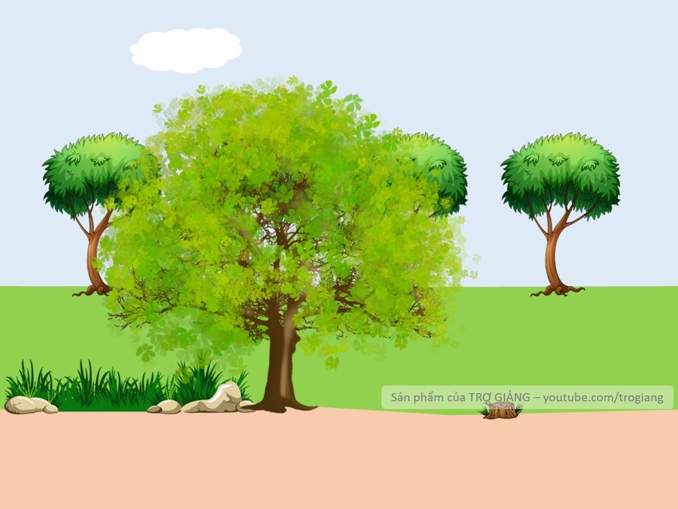



20 $×$ 4 $=$ ?
80
Không trả lời được thì mình giúp cho để qua vòng nhé!
80

Slide 17




30 $×$ 3 $=$ ?
90
Không trả lời được thì mình giúp cho để qua vòng nhé!
90

Slide 18







40 $×$ 2 $=$ ?
80
CHÀO MỪNG XÌ TRUM VỀ NHÀ
Không trả lời được thì mình giúp cho để qua vòng nhé!
80

Slide 19
2. Tính nhẩm theo mẫu
10 x 8 = 80 20 x 4= 80
30 x 3= 90 40 x 2= 80

Slide 21


Slide 22
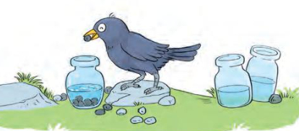
3. Có 3 bình chứa nước. Quạ phải thả 21 viên sỏi vào mỗi bình để nước dâng lên thì mới có thể uống được nước. Hỏi quạ phải thả bao nhiêu viên sỏi thì mới uống được nước ở cả 3 bình đó?
Tóm tắt
1 bình: 21 viên sỏi
3 bình : ..... viên sỏi?

Slide 24



Rung chuông vàng
Chọn đáp án đúng ?
Câu 1
Chọn đáp án đúng?
Chọn đáp án đúng?
32
Hết giờ
x
3
A
96
2
8
0
1
3
6
7
9
10
5
4
32
b
x
3
96

Slide 25
Rung chuông vàng
Một dãy có 13 bạn .Hỏi 3 dãy có bao nhiêu bạn ?
Câu 2
A
39 bạn
Hết giờ
2
8
0
1
3
6
7
9
10
5
4
36 bạn
B

Slide 26
Rung chuông vàng
Hết giờ
Muốn nhân số có 2 chữ số với số có 1 chữ số
em thực hiện theo thứ tự nào?
Câu 3
10
2
8
0
1
3
6
7
9
5
4
Từ trái sang phải bắt đầu từ hàng chục.
A
Từ phải sang trái bắt đầu từ hàng đơn vị.
B

Slide 27


Trân trọng cảm ơn!

